Slide 1
CHÀO MỪNG CÁC EM ĐẾN VỚI TIẾT HỌC HÔM NAY!

Slide 2
CHƯƠNG VI:
TỈ LỆ THỨC VÀ ĐẠI LƯỢNG TỈ LỆ
BÀI 22: ĐẠI LƯỢNG TỈ LỆ THUẬN

Slide 3
1. Đại lượng tỉ lệ thuận
Nhận biết đại lượng tỉ lệ thuận
Một xe ô tô di chuyển với vận tốc không đổi 60km/h. Gọi s(km) là quãng đường ô tô đi được trong khoảng thời gian t(h).
THẢO LUẬN NHÓM
HĐ 1:
Thay mỗi dấu "?" trong bảng sau bằng số thích hợp.
t(h) | 1 | 1.5 | 2 | 3
s(km) | ? | ? | ? | ?
60
90
120
180

Slide 4

HĐ 2:
Viết công thức tính quãng đường s theo thời gian di chuyển tương ứng t.
Công thức tính quãng đường s theo thời gian di chuyển tương ứng t:
s = v.t

Slide 5
KẾT LUẬN
Nếu đại lượng y liên hệ với đại lượng x theo công thức y = ax (a là hằng số khác 0) thì ta nói y tỉ lệ thuận với x theo hệ số tỉ lệ a.
(Giả thiết các tỉ số đểu có nghĩa)

Slide 6

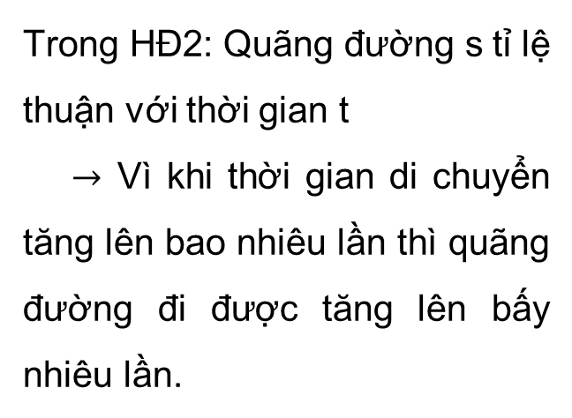
?
(SGK – tr.11)
Giải
Trong HĐ2:
Quãng đường s có tỉ lệ thuận với thời gian t không?
Thời gian t có tỉ lệ thuận với quãng đường s không?
Trong HĐ2: Quãng đường s tỉ lệ thuận với thời gian t
$→$ Vì khi thời gian di chuyển tăng lên bao nhiêu lần thì quãng đường đi được tăng lên bấy nhiêu lần.

Slide 7
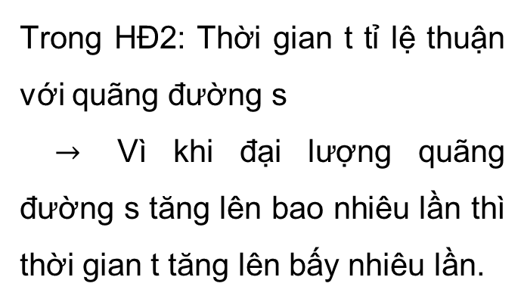
?
(SGK – tr.11)
Giải
Trong HĐ2:
Quãng đường s có tỉ lệ thuận với thời gian t không?
Thời gian t có tỉ lệ thuận với quãng đường s không?
Trong HĐ2: Thời gian t tỉ lệ thuận với quãng đường s
$→$ Vì khi đại lượng quãng đường s tăng lên bao nhiêu lần thì thời gian t tăng lên bấy nhiêu lần.

Slide 8
Ví dụ 1: (SGK – tr.12)
Biết rằng x và y là hai đại lượng tỉ lệ thuận và $x=2$khi $y=−4$.
a) Tìm hệ số tỉ lệ a trong công thức y = ax. Từ đó viết công thức tinh y theo x;
b) Tìm giá trị của y khi x = 3;
c) Tìm giá trị của x khi y = 0,8.

Slide 9



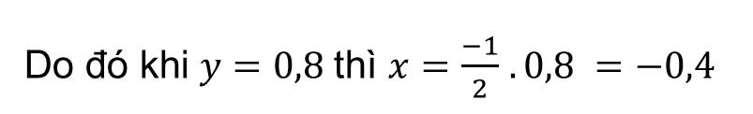


Giải
a) Ta có
$$a = \frac{y}{x}=\frac{−4}{2}=−2$$
$⇒$ $y=−2x$
b) Khi $x=3$thì $y=−2.3=−6$
$$y =−2x$$
$⇒$ $x =$ $\frac{−1}{2}y$
c) Từ khi
Do đó khi $y=0,8$thì $x=$ $\frac{−1}{2}$ $. 0,8 =−0,4$

Slide 10

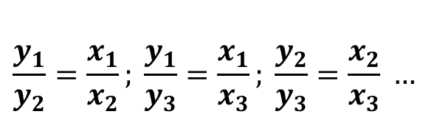
NHẬN XÉT
Nếu hai đại lượng y tỉ lệ thuận với đại lượng x thì:
Tỉ số hai giá trị tương ứng của chúng luôn không đổi (và bằng hệ số tỉ lệ):
$$\frac{y_{1}}{x_{1}}=\frac{y_{2}}{x_{2}}=\frac{y_{3}}{x_{3}}=…=a$$
Tỉ số hai giá trị bất kì của đại lượng này bằng tỉ số hai giá trị tương ứng của đại lượng kia:
$$\frac{y_{1}}{y_{2}}=\frac{x_{1}}{x_{2}}; \frac{y_{1}}{y_{3}}=\frac{x_{1}}{x_{3}}; \frac{y_{2}}{y_{3}}=\frac{x_{2}}{x_{3}} …$$

Slide 11

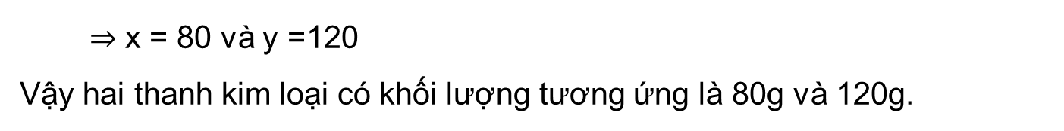

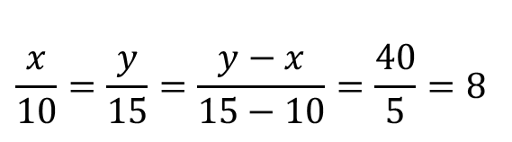
Khối lượng của một vật đồng chất tỉ lệ thuận với thể tích của nó, vì vậy ta có:
$$\frac{x}{10}=\frac{y}{15}$$
Theo tính chất của dãy tỉ số bằng nhau ta có:
$$\frac{x}{10}=\frac{y}{15}=\frac{y−x}{15−10}=\frac{40}{5}=8$$
$⇒$ x = 80 và y =120
Vậy hai thanh kim loại có khối lượng tương ứng là 80g và 120g.
Lưu ý:
Khối lượng của một vật đồng chất tỉ lệ thuận với thể tích của nó.

Slide 12
Ví dụ 4: (SGK – tr.13)
Trong một đợt tặng đồ dùng học tập cho học sinh vùng cao, có 635 quyển vở được chia cho ba lớp 7A, 7B, 7C tỉ lệ thuận với số học sinh của mỗi lớp. Hỏi mỗi lớp được tặng bao nhiêu quyển vở, biết sĩ số của 3 lớp 7A, 7B, 7C lần lượt là 40; 42 và 45 học sinh.

Slide 13
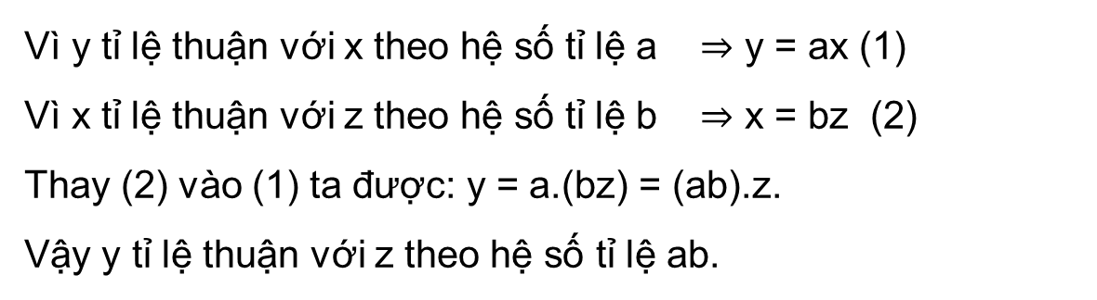
LUYỆN TẬP
Bài 6.19 (SGK-Tr14)
Cho biết y tỉ lệ thuận với x theo hệ số tỉ lệ a, x tỉ lệ thuận với z theo hệ số tỉ lệ b. Hỏi y có tỉ lệ thuận với z không? Nếu có thì hệ số tỉ lệ là bao nhiêu?
Giải
Vì y tỉ lệ thuận với x theo hệ số tỉ lệ a $⇒$ y = ax (1)
Vì x tỉ lệ thuận với z theo hệ số tỉ lệ b $⇒$ x = bz (2)
Thay (2) vào (1) ta được: y = a.(bz) = (ab).z.
Vậy y tỉ lệ thuận với z theo hệ số tỉ lệ ab.

Slide 14

Bài 6.20 (SGK-Tr14)
Hai bể nước hình hộp chữ nhật có chiều dài và chiều rộng tương ứng bằng nhau, nhưng chiều cao của bể thứ nhất bằng chiều cao của bể thứ hai. Để bơm đầy nước vào bể thứ nhất mất 4,5 giờ. Hỏi phải mất bao nhiue thời gian để bơm đầy nước vào bể thứ hai (nếu dùng máy bơm có công suất)?
$$\frac{3}{4}$$

Slide 15
HẸN GẶP LẠI CÁC EM Ở TIẾT HỌC SAU!

